Slide 1
Setkání metodiků prevence 26.3. 2024
1) Výsledky Šetření rizikového chování a duševní zdraví na ZŠ, SŠ v Praze
2) Jak začít s předáváním tématu DH
a) Práce s příběhem
b) Co je DH
4) Silné stránky
5) Skupinová dynamika, pravidla, práce s odlišností
6) Materiály pro práci s emocemi, příběhem z oblasti DH nakladatelství Pasparta

Slide 2
Základy duševní hygieny
Představení publikace
Program pro podporu duševního zdraví dospívajících

Slide 3
Mgr. Jaroslava Budíková
PhDr. Mgr. Jana Draberová, Ph.D.
Mgr. et Bc. Karolína Schubertová
Mgr. Kateřina Papoušková
Mgr. et Mgr. Markéta Dobiášová

Slide 4
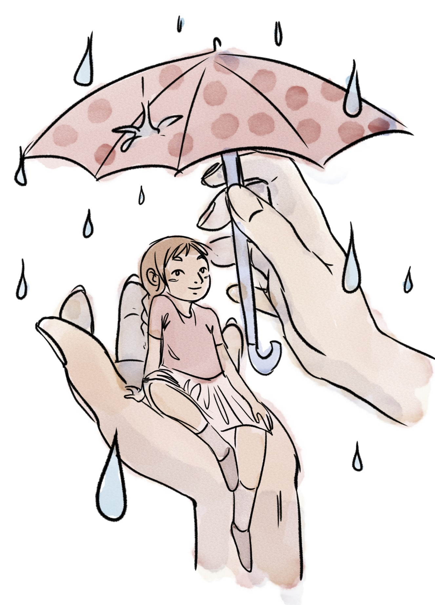
Řešili jste s dětmi/dospívajícími v posledních 6 měsících školního roku v rámci Vaší praxe něco ohledně duševního zdraví?
Duševní zdraví je „pocit pohody, v němž každý jedinec naplňuje svůj vlastní potenciál, zvládá běžný životní stres,
může pracovat produktivně a plodně a je schopen přispívat k prospěchu své komunity“ (definice podle Světové zdravotnické organizace).
duševní zdraví - NZIP
NZIP
https://www.nzip.cz › rejstrikovy-po

Slide 5
U dospívajících je alarmující nárůst
depresivního, úzkostného prožívání
sebepoškozování
závislostního chování
sebevražednosti
(https://www.mzcr.cz/tiskove-centrum-mz/vliv-epidemie-koronaviru-na-narust-dusevnich-onemocneni-u-cechu-projednala-rada-vlady-pro-dusevni-zdravi/)
Na podporu prevence duševních obtíží vznikla tato publikace.

Slide 6
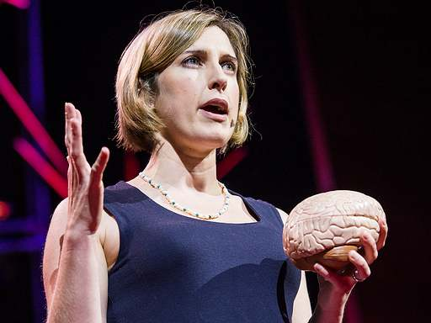
Dospívající procházejí biologickými, hormonálními a fyzickými změnami.
Hledají vlastní identitu.
Mění se mozek v oblasti prefrontálního kortexu, který
ovlivňuje exekutivní funkce, sociální interakci- porozumění druhým lidem a sebeuvědomění.
Zvýšená ochota riskovat, špatná kontrola impulzů, sebevědomí v rozhodování, plánování.
Výrazná kritičnost, radikalismus,
experimetování
Sarah-Jayne Blakemore
Profesorka psychologie na universitě v Cambridge
Tajemná zákoutí pubertálního mozku
https://www.ted.com/talks/sarah_jayne_blakemore_the_mysterious_workings_of_the_adolescent_brain

Slide 7
Publikace = pracovní listy + metodika
Metodika je určena:
pedagogům
psychologům
terapeutům,pedagogům
všem, kteří mají zájem se stát průvodci mladého člověka ve věku cca 11–16 let v oblasti peče o duševní zdraví

Slide 8
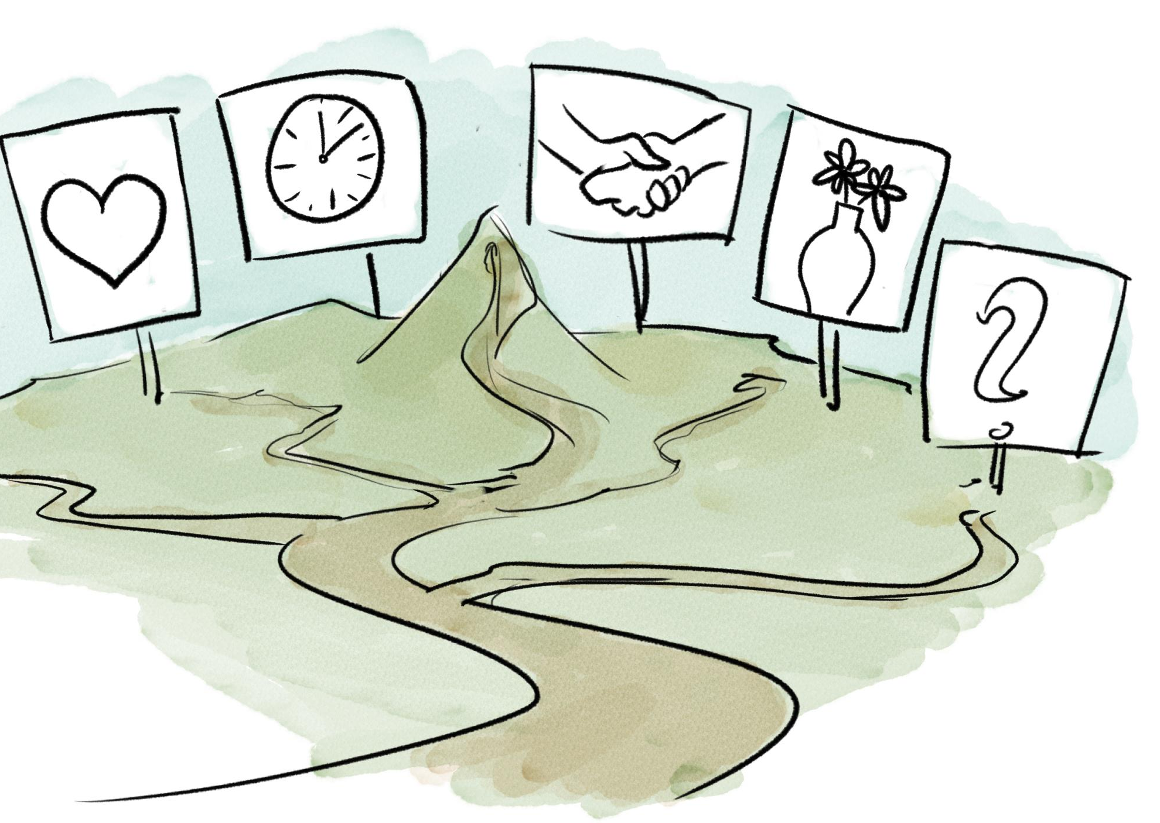
Cíle
prevence duševních obtíží u dospívajících
vzbuzení zájmu o oblast duševní hygieny
poskytování podpory pro uvědomění si zodpovědnosti za svůj život (duševní zdraví, emoce, chování apod.)

Slide 9
Kapitoly
Duševní hygiena
Myšlenky
Emoce
Spánek
Sociální sítě a online prostor
Když psychohygiena nestačí
+ nástroje, metody a techniky pro aplikaci v každodenním životě

Slide 10
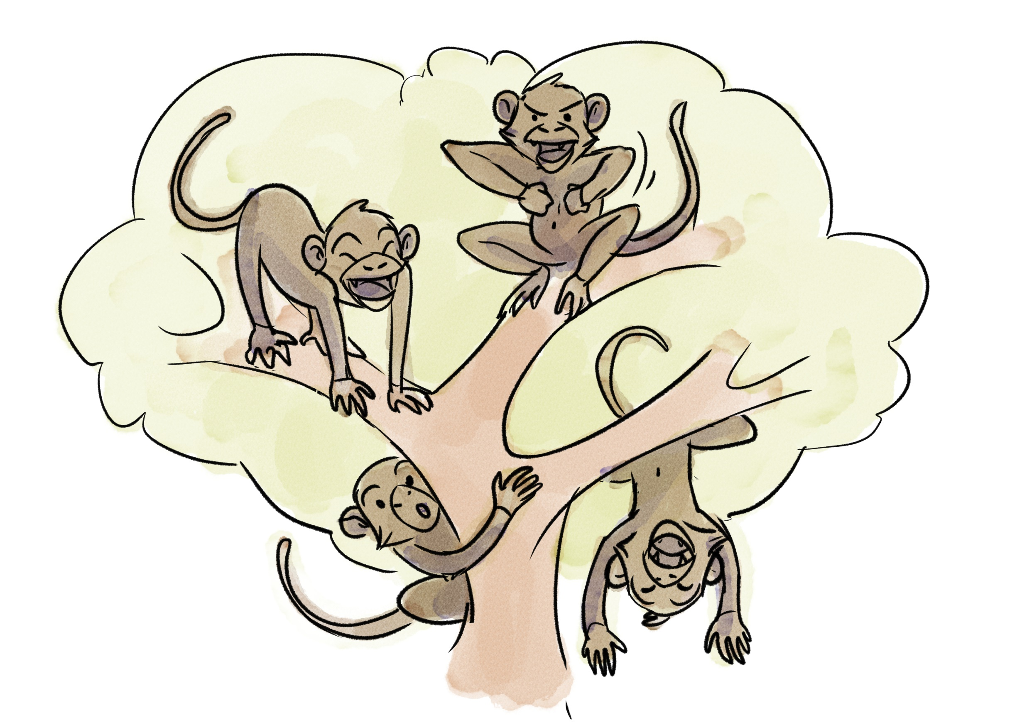
Duševní hygiena
Seznamování se s tématem duševní hygieny s důrazem na hledání vlastních vnitřních zdrojů, přebíraní zodpovědnosti za svůj život.

Slide 11
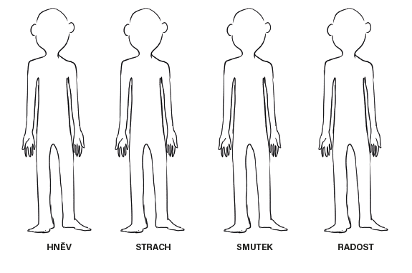
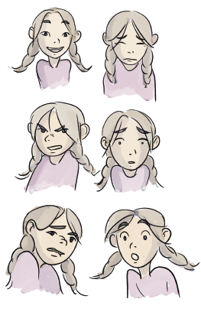
Emoce OBSAH A STRUKTURA KAPITOLY :
co jsou to emoce – složky emocí, funkce emocí, individuální prožívání
síla emocí – emoce a puberta
emoce a myšlenky – a jak se vzájemně ovlivňují
výraz emocí – rozeznávání emocí druhých
emoce v našem těle – vnímání vlastního těla, poplachová reakce
jak s emocemi pracovat – co se děje s nechtěnými emocemi, emoce jako informace, techniky pro zvládání silných emocí

Slide 12
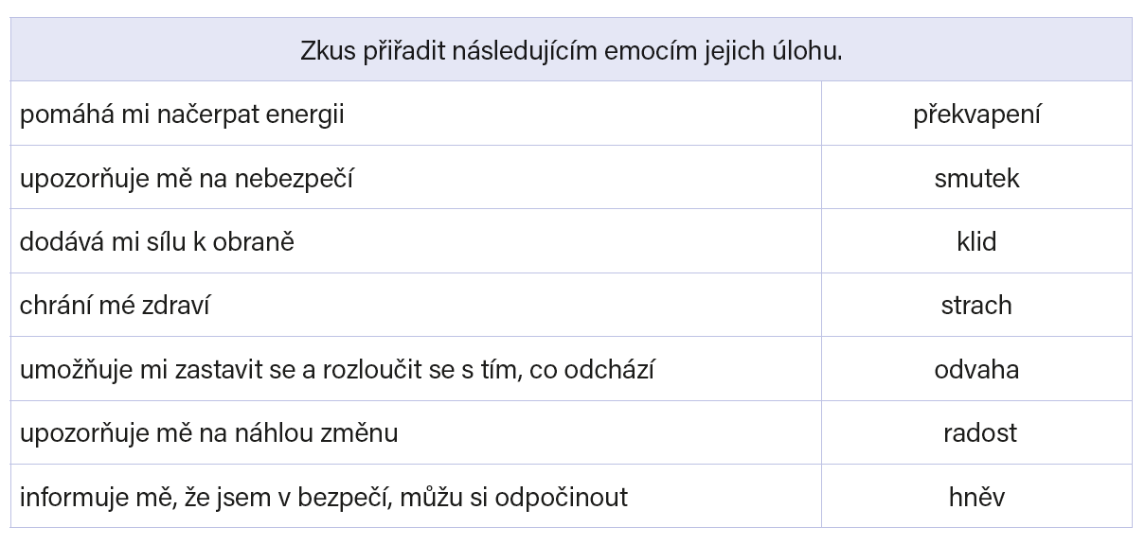
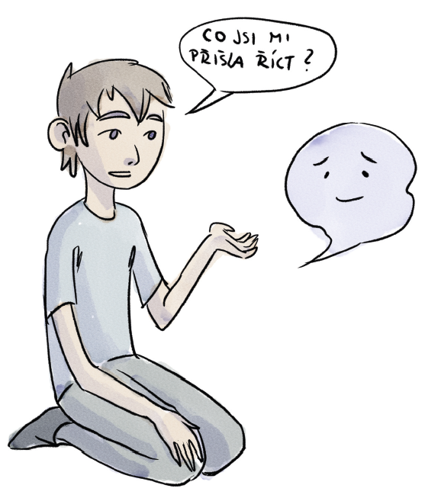
Emoce jako informace

Slide 13
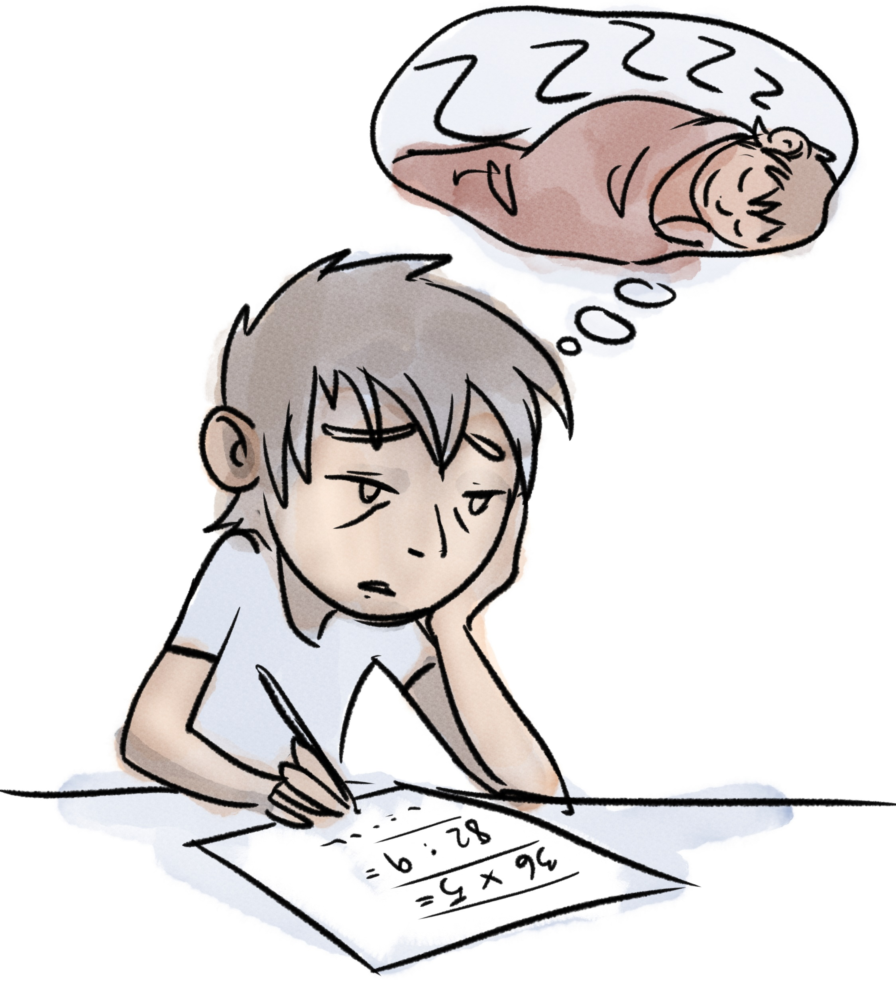
Péče o duševní zdraví = péče o spánek
METODIKA PRO UČITELE, LEKTORY A DALŠÍ DOSPĚLÉ:
teoretický základ o důležitosti spánku a jeho vlivu na oblasti lidského života
zdůvodnění důležitosti kvalitního spánku pro dospívající (vliv na paměť, učení, emoční regulaci, fyzickou kondici a další)
zajímavé aktivity se studenty – návod na práci s pracovním sešitem
PRACOVNÍ SEŠIT PRO STUDENTY:
zajímavé grafické zpracování a ilustrace z běžných situací
krátký teoretický rámec důležitosti spánku pro mozek teenegera
zajímavé individuální i skupinové aktivity pro práci ve třídě i doma

Slide 14
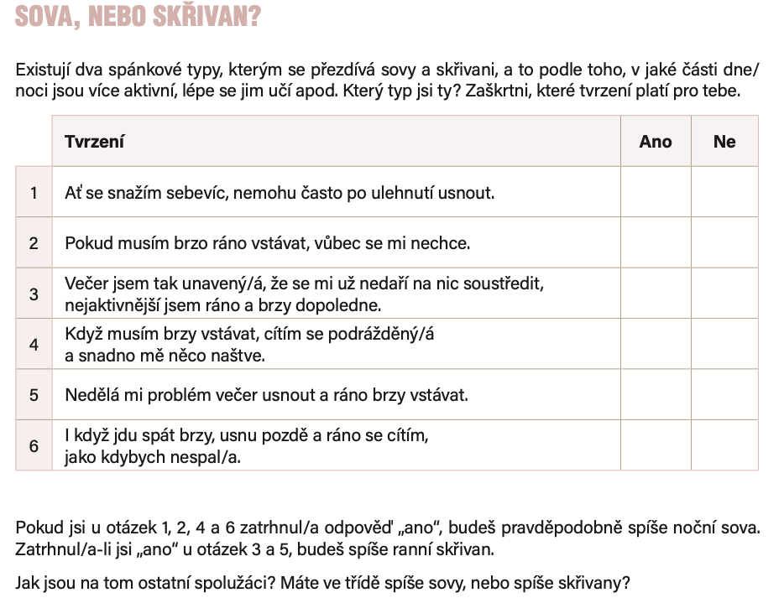
Péče
o duševní zdraví
=
péče
o spánek
(„ochutnávka“ ☺)

Slide 15
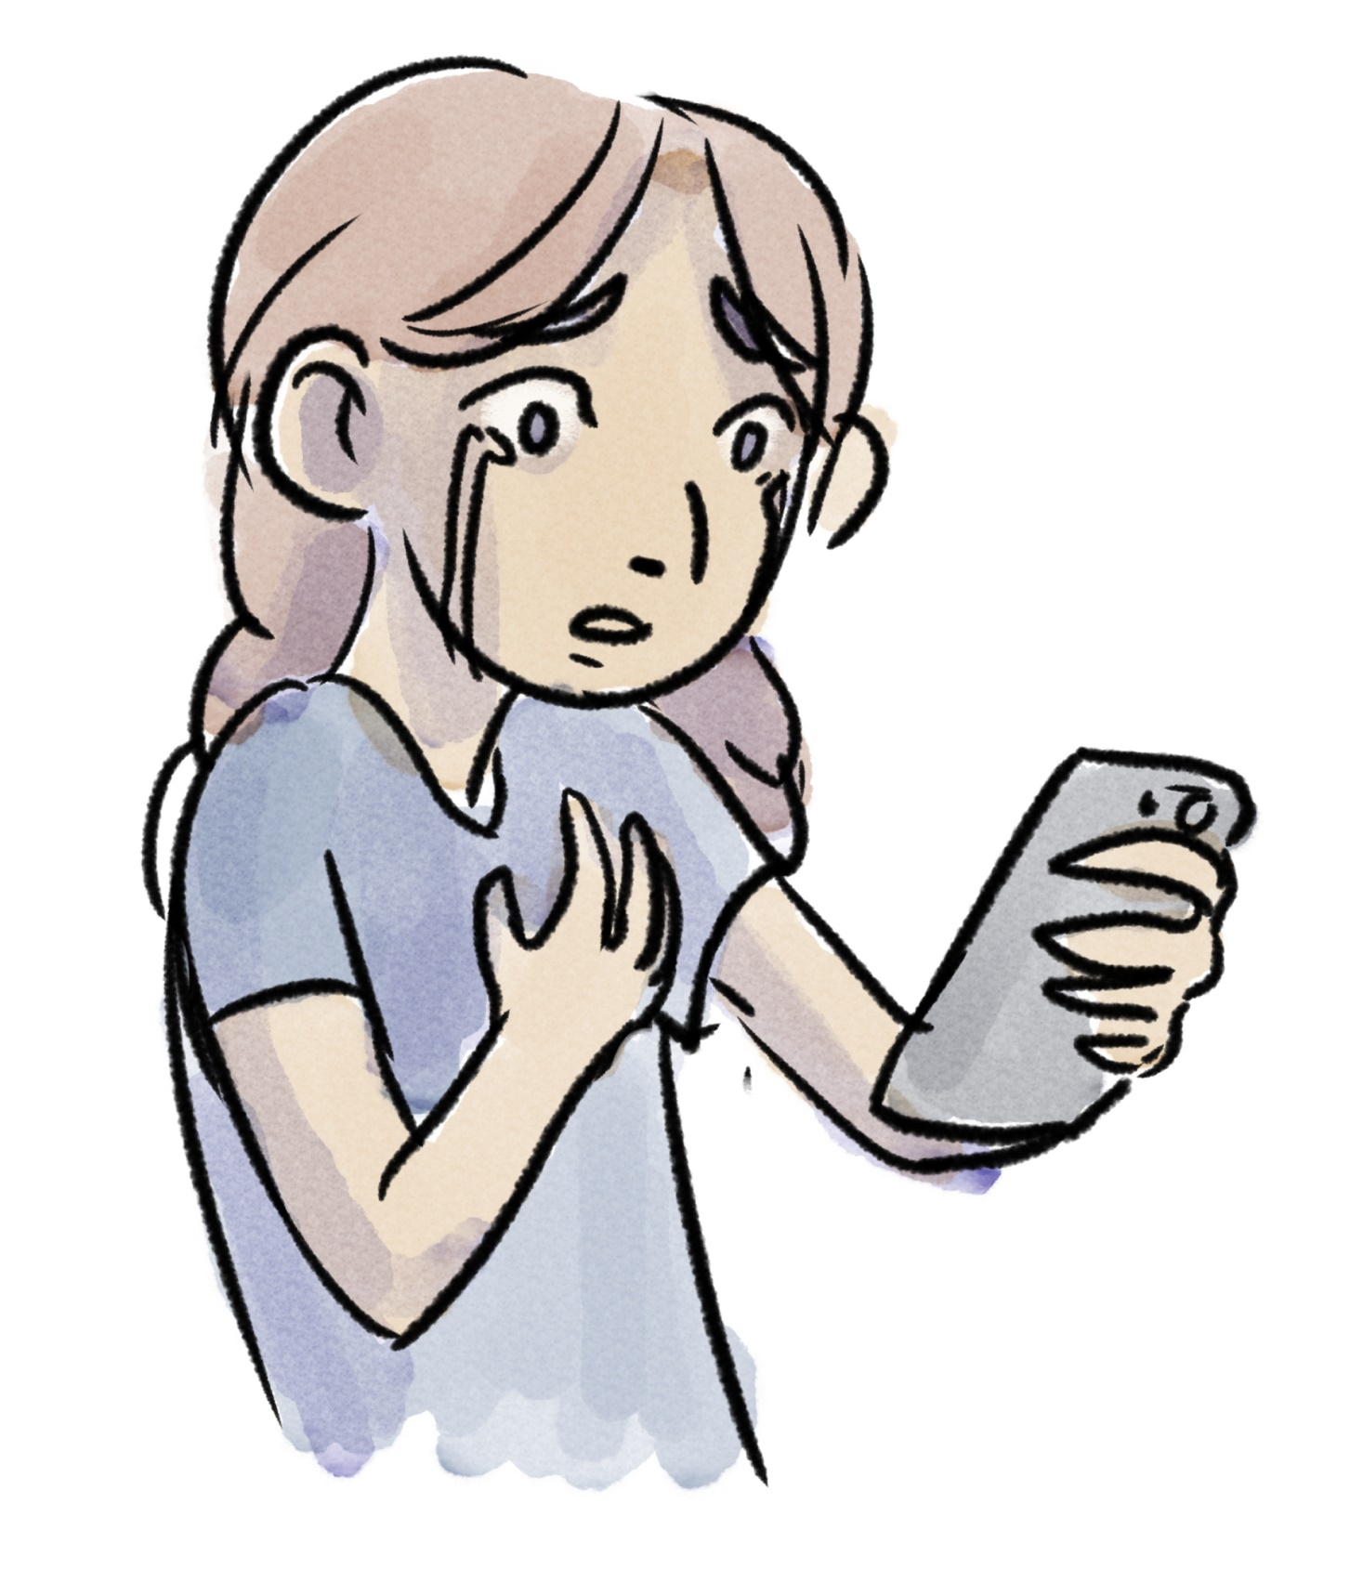
Sociální sítě a online prostor
proměna sociality ve světle nových technologií
„používání sociálních sítí a pohyb online má vážný dopad na duševní zdraví dětí a dospívajících“ -> jak je tomu ve skutečnosti?
Metodika:
populárních sítě a jejich význam
teoretický základ (dopad na emoce, kyberšikana, online pornografie,…)
otázky k diskusi, další aktivity, východiska diskuse
Pracovní sešit:
pracovní listy zasazené do kontextu pocitů a situací zažívaných online (emoce, FOMO, „růžové brýle“, …)
diskuse a reflexe ke každé aktivitě

Slide 16
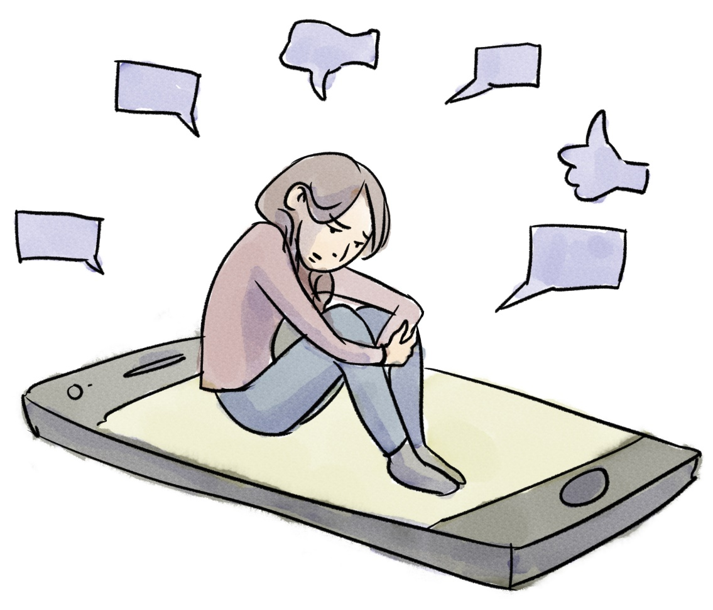
Sociální sítě a online prostor
„Dokonalost“ online x realita
Kdo to je?
Jaký je jeho život?
Je v životě spokojen?
Proč zveřejnil fotku?

Slide 17
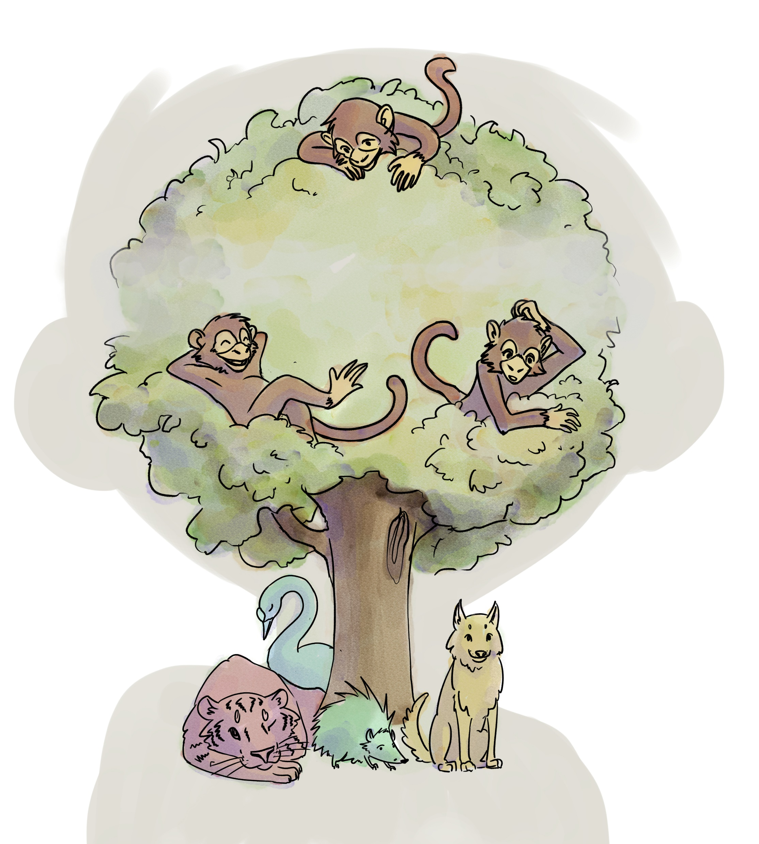
Když psychohygiena nestačí
→ podpora při vyhledávání pomoci v daných případech:
blízcí
odborníci

Slide 18
Kdo může pomoci?
všichni, kteří cítí potřebu nabídnout včasnou prevenci a konkrétní podporu -náctiletým při uvědomování si vlastního prožívaní, vnitřního hnutí mysli, následného chování a zodpovědnosti → včasná prevence duševního zdraví dospívajících
školení a jeho absolvování je dalším nástrojem pro podporu praxe
Poměr úspěchu 20:80
20 procent – metoda a technika
80 procent– realizátoři, učitelé, terapeuti.

Slide 19
Podpůrné semináře k metodice a pracovním sešitům 1. teoretická část - online - úvodu do oblasti duševní hygieny, jak učit dospívající vnímat emoce (vlastní i druhých), chápat jejich funkci a pracovat i s emocemi náročnými 2. praktická část - prezenčně - praktický nácvik konkrétních metod a forem práce s tématem psychohygieny, způsob práce s pracovním sešitem a další informace, které se do metodiky nevešly 3. podpora při zavádění do praxe - online - pomoc a podpora při zavádění programu do praxe, prostor na konkrétní dotazy účastníků + rozšiřující modul sociální sítě a online prostor - online - závislosti, kyberšikana, FOMO, sexting, online pornografie a tomu, jak s dospívajícími o těchto tématech mluvit

Slide 20
Více informací a možnosti přihlášení:
Prezenční kurzy + online moduly
www.kuroz.cz/zaklady-dusevni-hygieny
Odkaz na webinář vydavatelství PASPARTA
https://www.pasparta.cz/blog/zaklady-dusevni-hygieny/

Slide 21
Děkujeme za pozornost. Věříme, že vám publikace při práci s adolescenty pomohou a těšíme se s vámi na viděnou na některém z našich seminářů!

